Slide 1

Лучшие практики учреждений культуры
Центр культурного развития «Среда»
Костомукша

Slide 2
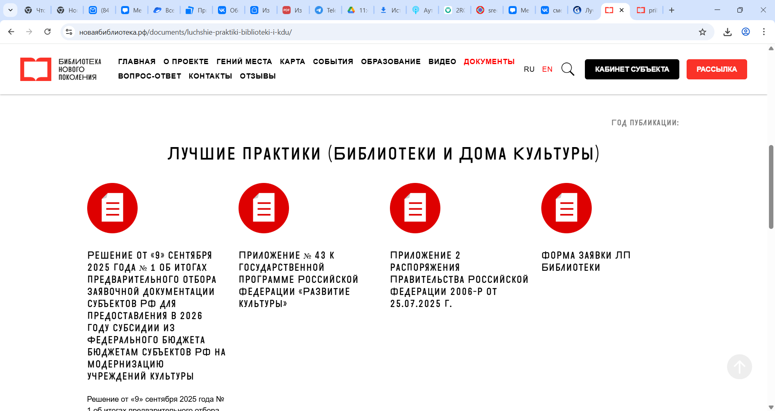
НОВАЯБИБЛИОТЕКА.РФ

Slide 3
Состав заявки
Анкета
Предварительная смета
Общие данные о ДК (+сайт, сотрудники, тех.база, фото)
Правоустанавливающие и иные документы ( ! пользование зданием не менее 10 лет, cведения о капитальном ремонте или реконструкции, сведения об отсутствии аварийного состояния зданий)
Информация о практике (+ дорожная карта и пр.)
3 000 000 – средства федерального бюджета + софинанс субьекта
Общая смета больше 3 000 000 руб.

Slide 4
● Текущий ремонт помещений дома культуры;
● Приобретение оборудования и технических средств
● Приобретение специализированного оборудования для работы с людьми с ограниченными возможностями здоровья
● Приобретение специального программного обеспечения для создания информационных и презентационных материалов, кино-, видео-, аудиои фотопродукции, а также мультимедийной продукции;
● Приобретение мебели
● Обеспечение профессиональной переподготовки и повышения квалификации работников дома культуры.

Slide 5
5 тематических направлений практик
1. Этнокультурное наследие
2. Культурно-просветительские проекты
3. Социально значимые и инклюзивные проекты
4. Народное творчество
5. Современные технологии и инновации
! Практика реализована в срок не более 3 лет до даты подачи заявки

Slide 6
Северная гвоздика
Культурно-просветительские проекты
Цель и задачи
ЦА
Сотрудники
Ресурсы
Видеовизитка
Награды

Slide 7
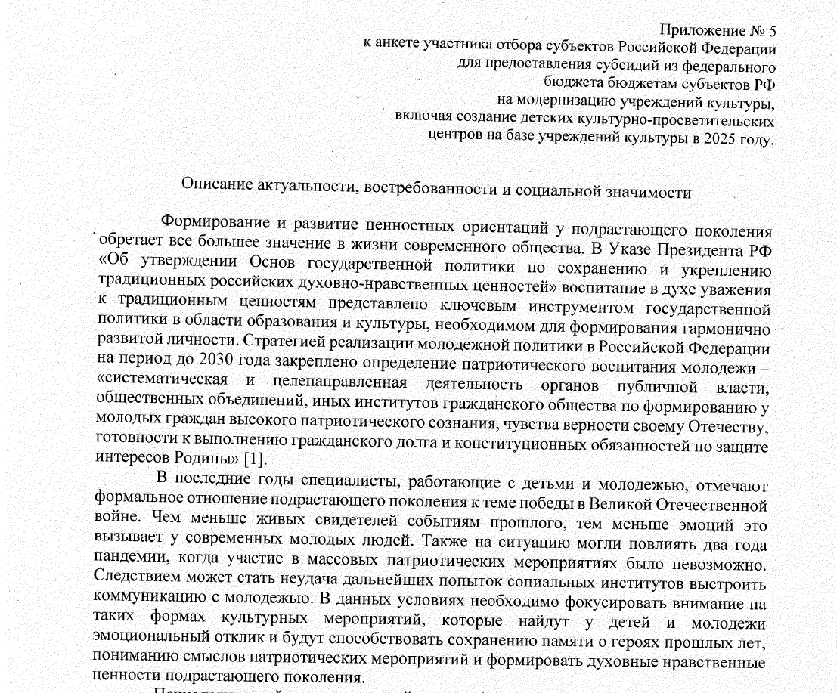
Актуальность, востребованность, соц. значимость

Slide 8
-Уникальность и оригинальность практики работы
-Результативность практики работы
-Стратегия развития деятельности дома культуры на последующие 5 лет, включая проектную деятельность, в виде презентации
-Подробное описание плана по развитию деятельности дома культуры, реализации которой будет способствовать субсидия, показатели эффективности деятельности.-
-Дорожная карта

Slide 9
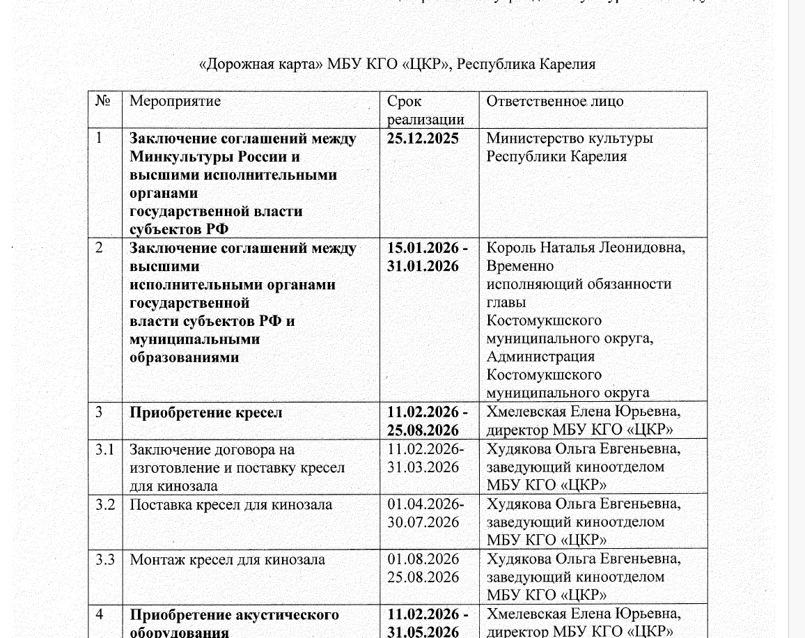

Slide 10
Бюджет:
-Таблица их рекомендаций
-КП
-Скрины

Slide 11
